Slide 1

AI TRONG TIẾP THỊ SỐ:
PHÂN CỤM KHÁCH HÀNG VÀ DỰ ĐOÁN KHÁCH HÀNG CHUYỂN ĐỔI
Nhóm 6
GVHD: Trần Văn Lộc

Slide 2
Thành viên nhóm
Tên thành viên | Phần trăm đóng góp
Nguyễn Đức Thắng | 25%
H Ngac Niê | 25%
Trần Thị Hằng | 25%
Hoàng Nghĩa Đức | 25%

Slide 3
Nội dung
I. Tổng quan về dự án.
II. Phân tích dữ liệu.
III. Xây dựng mô hình dự đoán.
IV. Xây dựng mô hình phân cụm.
V. Đề xuất chiến lược.

Slide 4

I. Tổng quan về dự án
Trong thời đại số hóa, tiếp thị kỹ thuật số đã trở thành một phần không thể thiếu của mọi chiến lược kinh doanh.
Giải pháp : Ứng dụng AI để tối ưu tiếp thị
Mục đích:
Tối ưu ngân sách, tăng tỷ lệ chuyển đổi.
Hiểu rõ về các nhóm khách hàng hiện tại từ đó nâng cao lợi nhuận lâu dài
H Ngac Nie

Slide 5
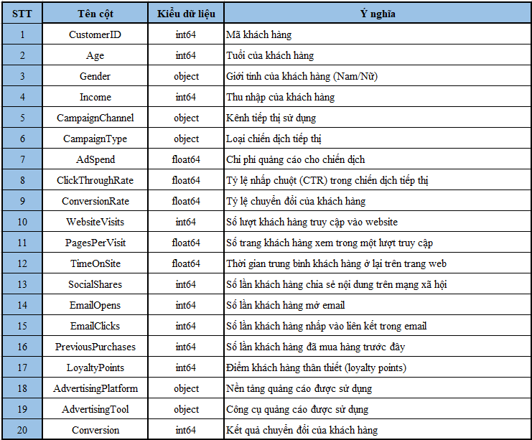
II. Phân tích dữ liệu
Gồm : 8000 dòng và 20 cột
Thông tin nhân khẩu học : CustomerID, Age, Gender, Income.
Các biến số cụ thể của Marketing: CampaignChannel , CampaignType, AdSpend, ClickThroughRate, ConversionRate, AdvertisingPlatform, AdvertisingTool
Biến số tương tác của khách hàng: WebsiteVisits, PagesPerVisit, TimeOnSite, SocialShares, EmailOpens, EmailClicks
Dữ liệu lịch sử: LoyaltyPoints, PreviousPurchase
Biến mục tiêu: Conversion
H Ngac Nie

Slide 6
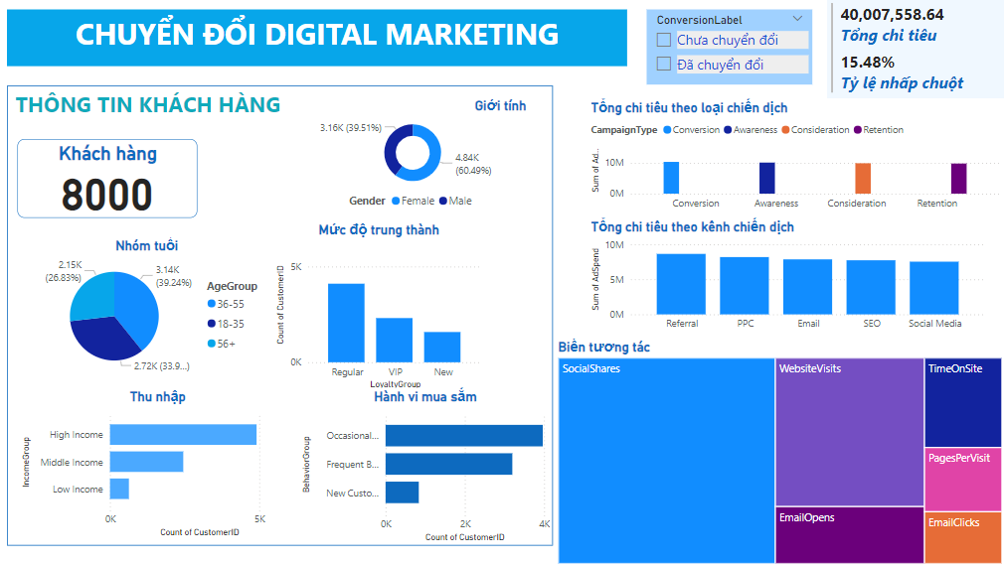
II. Phân tích dữ liệu
Chuyển đổi
7012
khách hàng
không chuyển đổi
988
khách hàng
H Ngac Nie

Slide 7
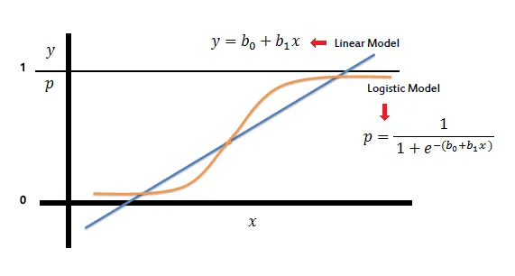
III. lựa chọn mô hình phân loại.
Hồi quy logistic
Hoàng Nghĩa Đức

Slide 8
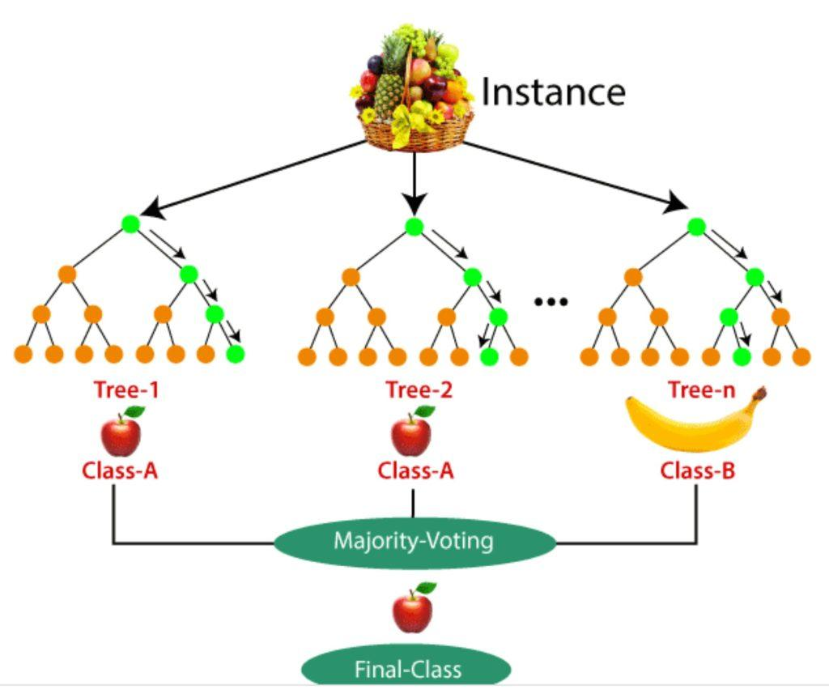
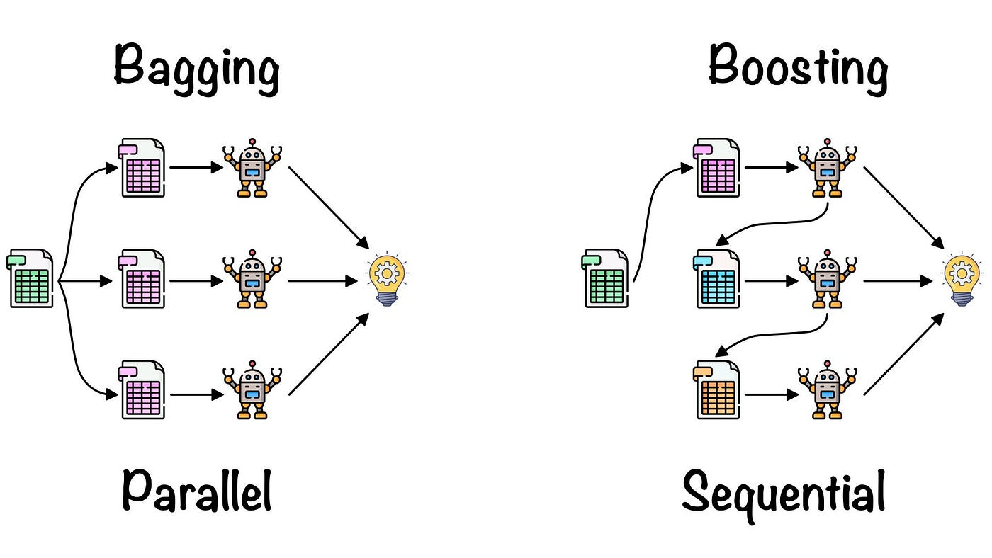
III. lựa chọn mô hình phân loại.
2. Randomforest
Hoàng Nghĩa Đức

Slide 9
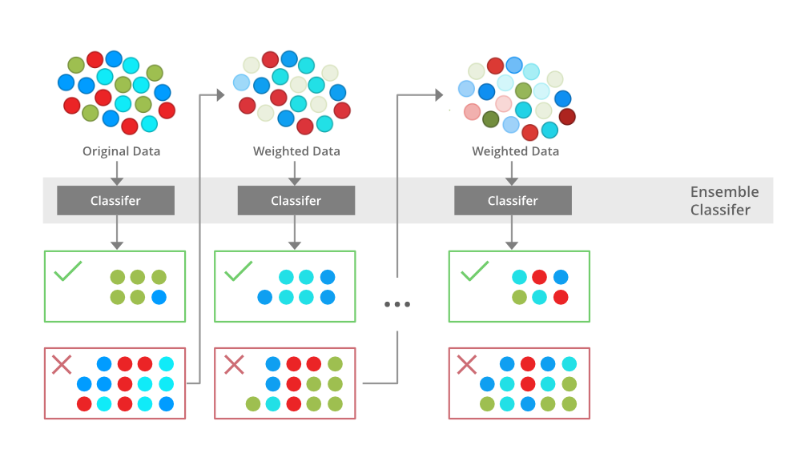
III. lựa chọn mô hình phân loại.
3. XGBoost
Hoàng Nghĩa Đức

Slide 10

III. lựa chọn mô hình phân loại.
4. ANN
Hoàng Nghĩa Đức

Slide 11
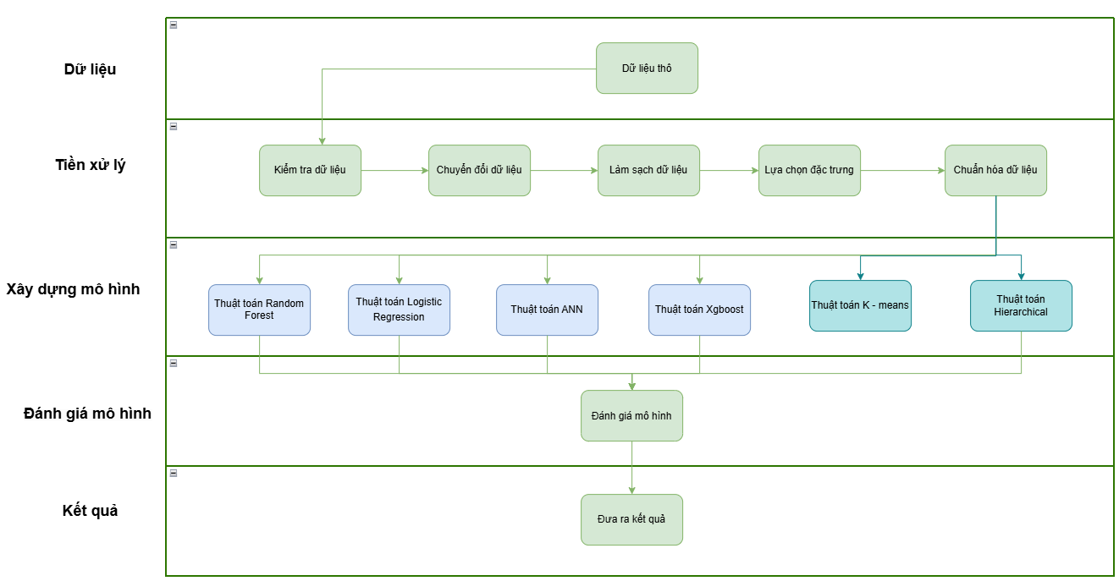
Xây dựng mô hình
Hoàng Nghĩa Đức

Slide 12
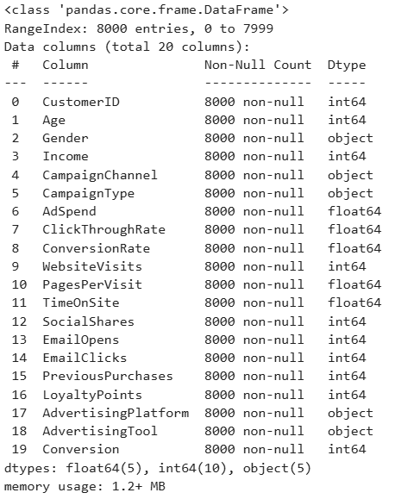
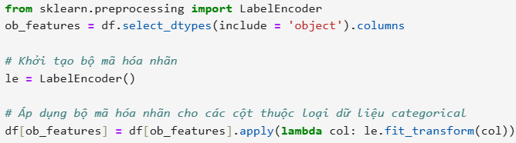
III. Xây dựng mô hình dự đoán
Tiền xử lý
Kiểm tra outliner:
988/8000 (IQR)
0/8000 (Z_Score)
Loại bỏ các đặc trưng:
CustomerID
AdvertisingPlatform
AdvertisingTool
Chuyển đổi dữ liệu
Kiểm tra dữ liệu
Hoàng Nghĩa Đức

Slide 13

III. Xây dựng mô hình dự đoán
Xây dựng mô hình
Bước 1: Chia dữ liệu
Bước 2:Khởi tạo mô hình.
Bước 3: Xây dựng mô hình.
Bước 4: Huấn luyện mô hình.
Bước 6: Đánh giá kết quả
Bước 5: Dự đoán tập dữ liệu test.
Hoàng Nghĩa Đức

Slide 14
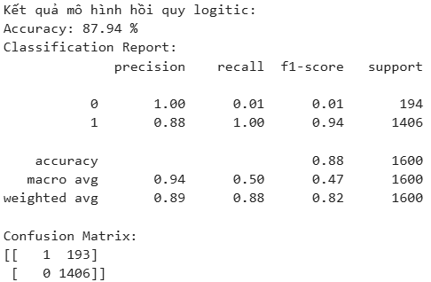
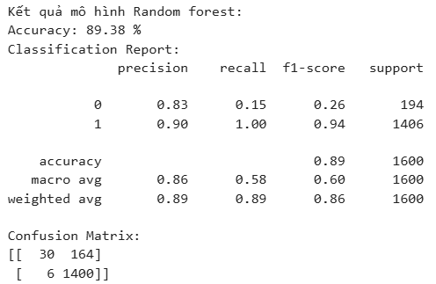
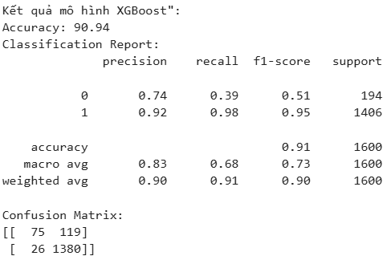
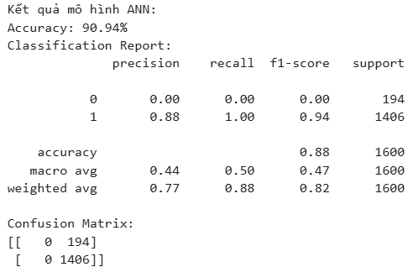
III. Xây dựng mô hình dự đoán
Kết quả hiệu suất mô hình
Hoàng Nghĩa Đức

Slide 15
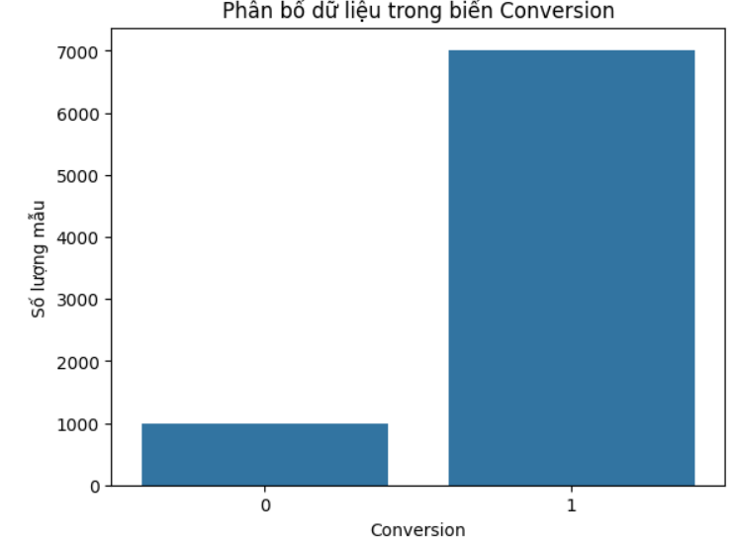
III. Xây dựng mô hình dự đoán
Biện pháp cải thiện hiệu suất mô hình
Xử lý dữ liệu mất cân bằng
Phân bố sau khi dùng SMOTE:
Conversion
1 7012
0 7012
Chuẩn hóa dữ liệu:
Z-Score
Hoàng Nghĩa Đức

Slide 16
III. Xây dựng mô hình dự đoán
Bước 1:Chia dữ liệu
Bước 2:Xác định siêu tham số cần điều chỉnh
Bước 3: Xác định giá trị muốn tối ưu
Bước 4: Khởi tạo mô hình xây dựng và Gridsearch
Bước 6: Đánh giá kết quả
Bước 5: Huấn luyện mô hình
Hoàng Nghĩa Đức

Slide 17
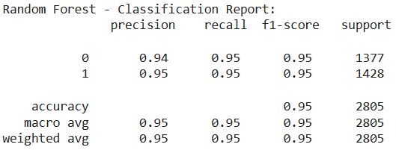
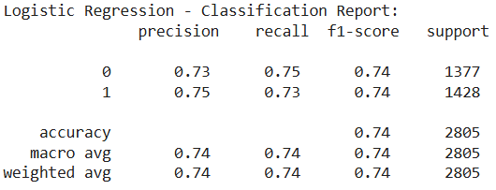
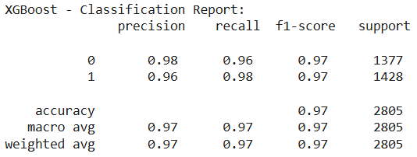
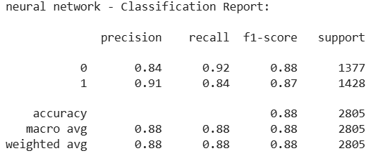
III. Xây dựng mô hình dự đoán
Kết quả cải thiện hiệu suất mô hình
Hoàng Nghĩa Đức

Slide 18
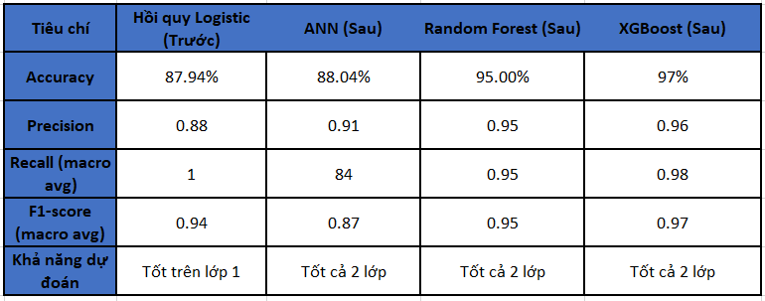
III. Xây dựng mô hình dự đoán
Dựa vào kết quả xây dựng mô hình dự đoán ta có bảng so sánh từng loại tốt nhất sau:
XGBoost Params: {'colsample_bytree': 0.8, 'learning_rate': 0.1, 'max_depth': 20, 'n_estimators': 200, 'subsample': 0.8}
Hoàng Nghĩa Đức

Slide 19
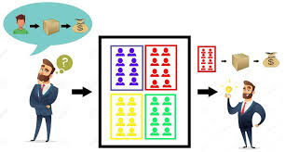
IV: Xây dựng mô hình phân cụm
Nguyễn Đức Thắng

Slide 20
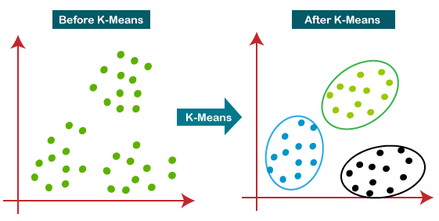
K-means Clustering
Nguyễn Đức Thắng

Slide 21
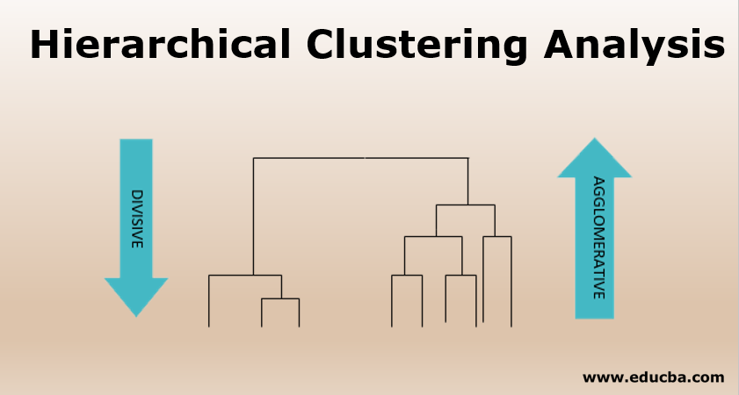
Hierarchical Clustering
Nguyễn Đức Thắng

Slide 22
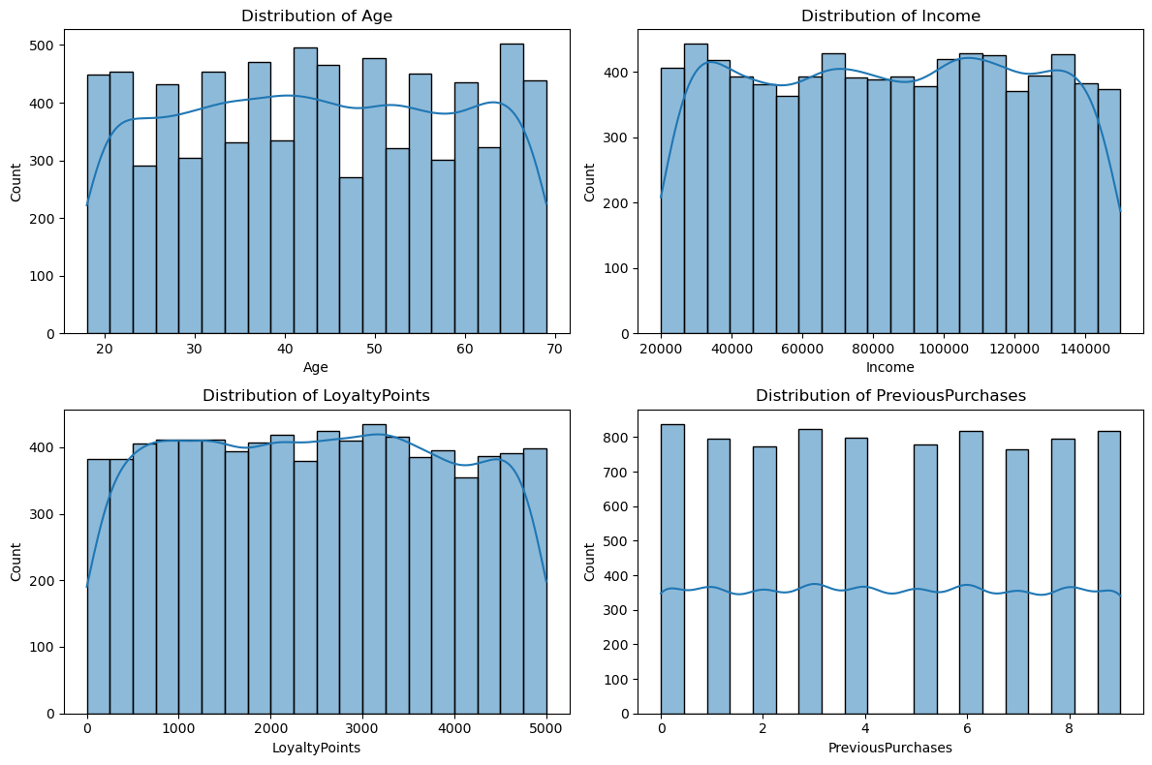
IV: Xây dựng mô hình phân cụm
Lựa chọn đặc trưng
Lựa chọn 4 đặc trưng bao gồm các biến nhân khẩu học và dữ liệu lịch sử giao dịch
Phân phối mỗi đặc trưng
Nguyễn Đức Thắng

Slide 23
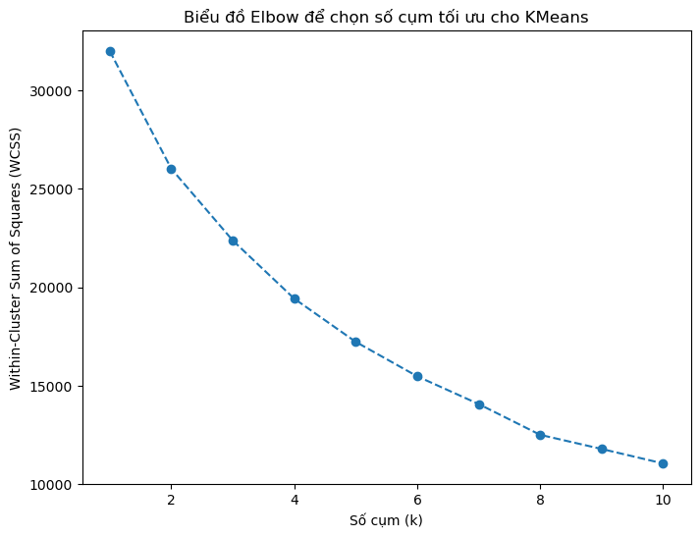
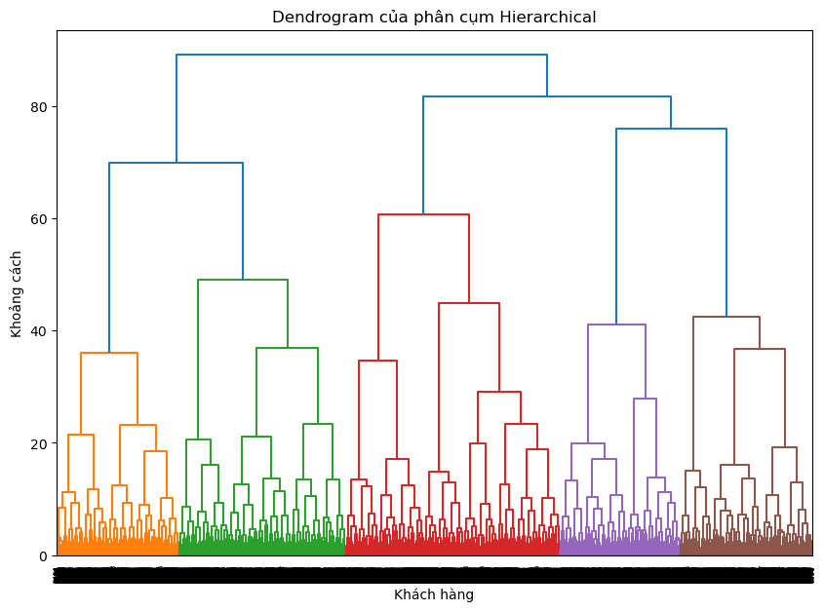
IV: Xây dựng mô hình phân cụm
Lựa chọn số cụm
Nguyễn Đức Thắng

Slide 24
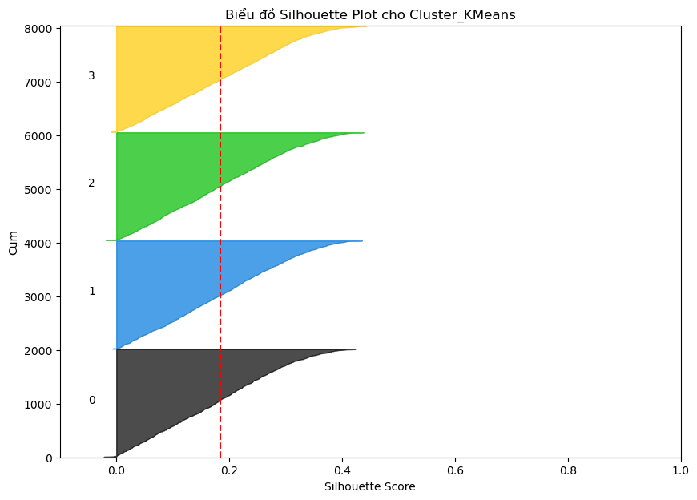
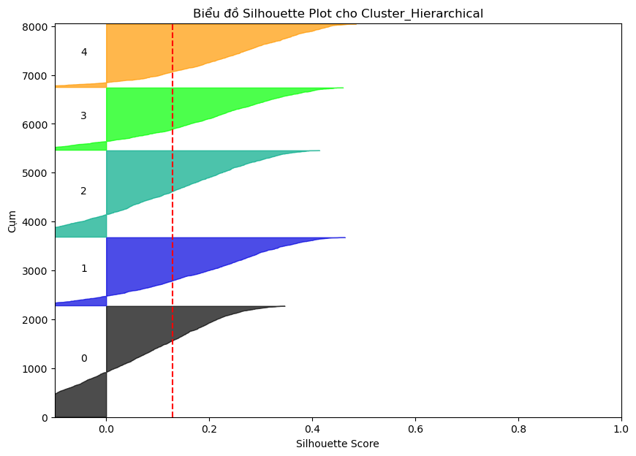
IV: Xây dựng mô hình phân cụm
Đánh giá các cụm
Silhouette Score trung bình cho k = 4 là: 0.185
Silhouette Score trung bình cho k = 5 là: 0.128
Nguyễn Đức Thắng

Slide 25
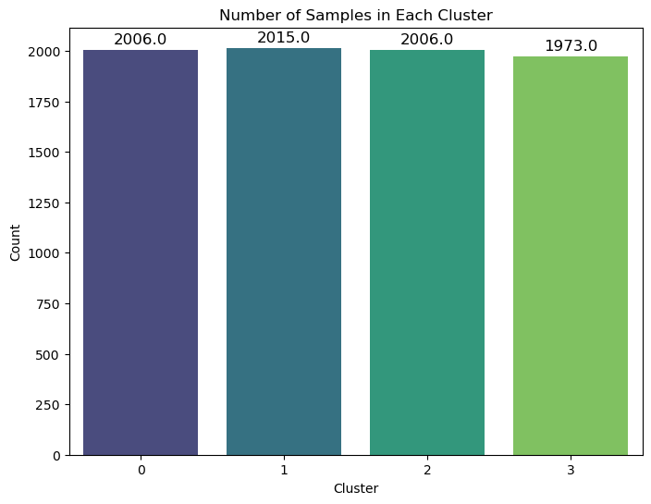
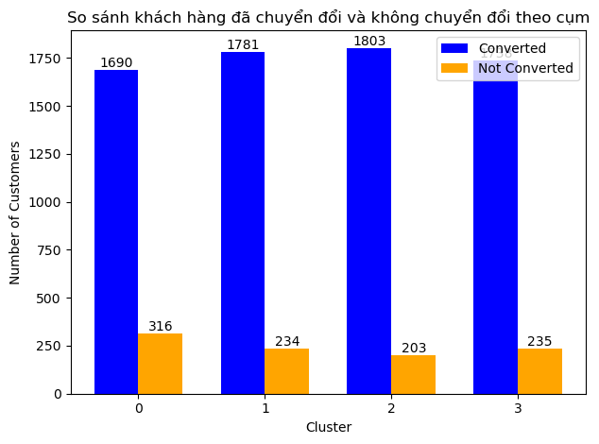
IV: Xây dựng mô hình phân cụm
Kết quả các đặc trưng theo từng cụm
Nguyễn Đức Thắng

Slide 26
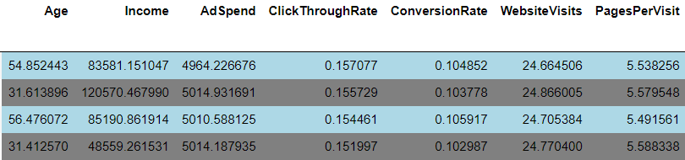
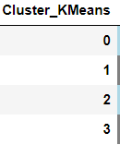
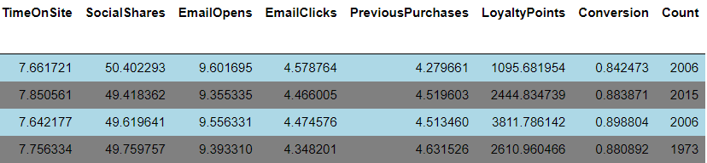
IV: Xây dựng mô hình phân cụm
Kết quả các đặc trưng theo từng cụm
Nguyễn Đức Thắng

Slide 27
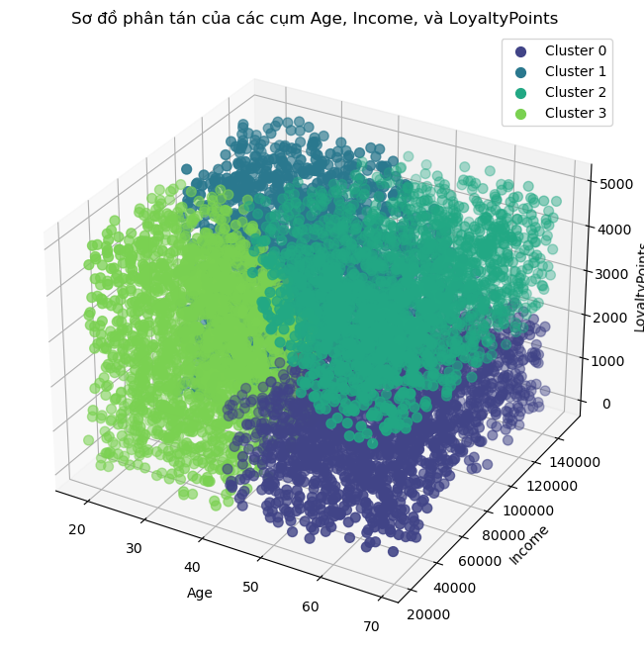
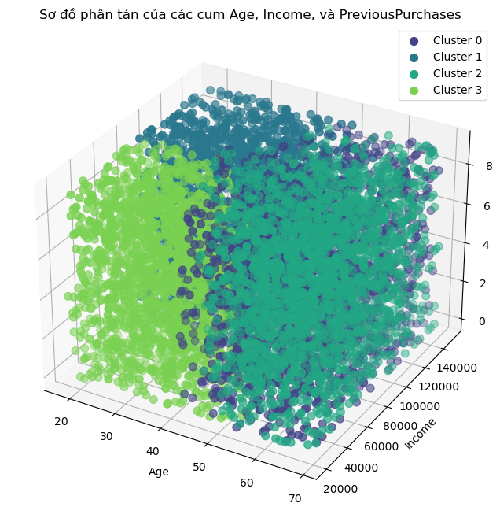
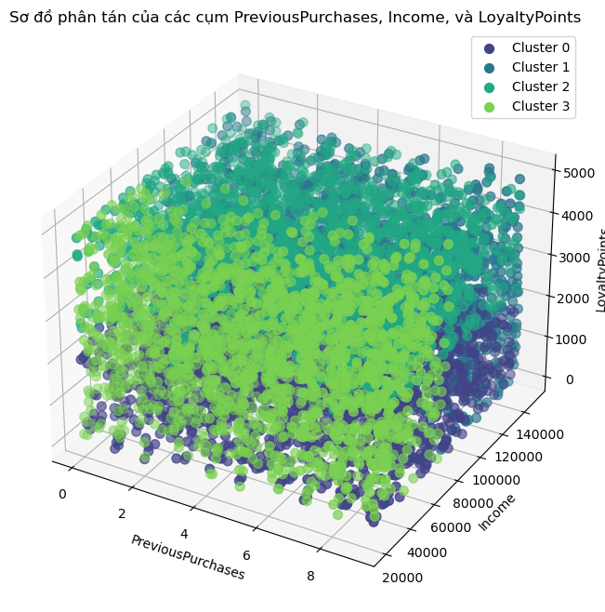
IV: Xây dựng mô hình phân cụm
Sơ đồ phân tán các cụm
Nguyễn Đức Thắng

Slide 28
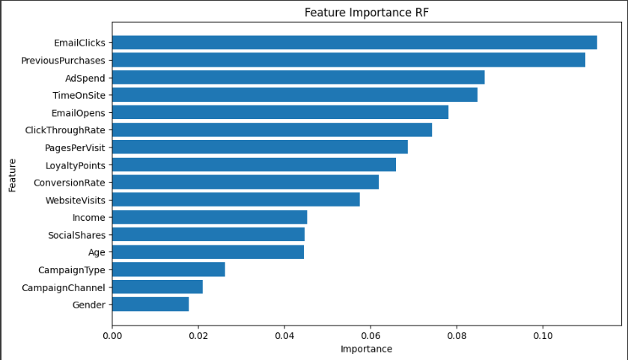
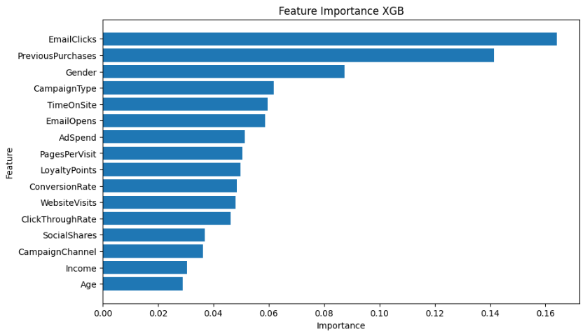
V: Đề xuất chiến lược
Phân tích kết quả mô hình dự đoán
EmailClicks
PreviousPurchases
Trần Thị Hằng

Slide 29
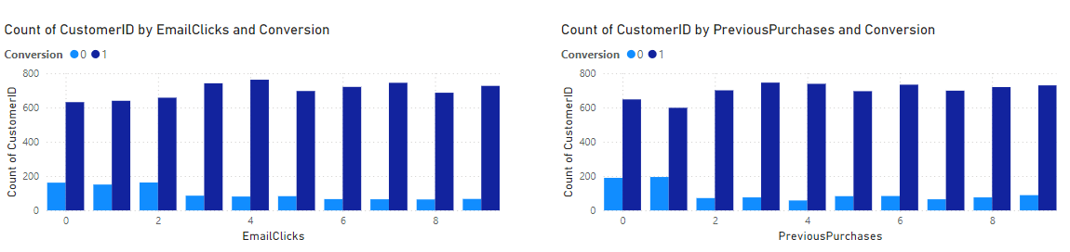
V: Đề xuất chiến lược
Đề xuất:
Thiết kế nội dung hấp dẫn, phù hợp với sở thích và nhu cầu của khách hàng.
Phân tích và lựa chọn khung giờ có tỷ lệ mở email cao nhất để gửi mail.
Đưa ra các ưu đãi hấp dẫn cho khách hàng mới sau khi quay lại.
Đề xuất các sản phẩm phù hợp để tăng khả năng mua hàng tiếp.
Trần Thị Hằng

Slide 30
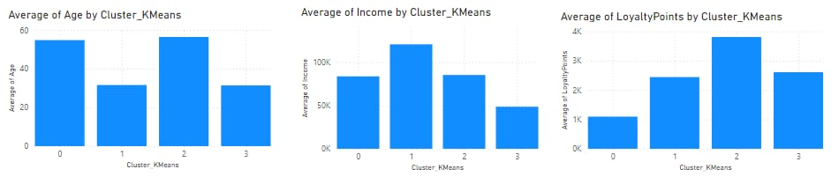
V: Đề xuất chiến lược
Phân tích kết quả mô hình phân cụm
C0: Lớn tuổi - thu nhập khá - trung thành thấp
C1: Trẻ tuổi - thu nhập cao - trung thành khá
C2: Lớn tuổi - thu nhập khá - trung thành cao
C3: Trẻ tuổi - thu nhập thấp - trung thành khá
Trần Thị Hằng

Slide 31
V: Đề xuất chiến lược
Tập trung vào tiếp thị qua kênh truyền thống như PPC hay giới thiệu.
Tập trung vào tiếp thị qua kênh truyền nền tảng xã hội
Nội dung tiếp thị thể hiện được các đặc điểm về chất lượng.
Nội dung tiếp thị sôi động mới mẻ tập trung vào công nghệ hiện đại và thẩm mỹ.
Khuyến khích mua hàng bằng nhiều chương trình khuyến mãi.
Giới thiệu những lợi ích khi trở thành khách hàng trung thành vip.
Cung cấp những lợi ích đặc biệt khi là khách hàng trung thành vip.
C1: Lớn tuổi - thu nhập khá - trung thành thấp
C2: Trẻ tuổi - thu nhập cao - trung thành khá
C3: Lớn tuổi - thu nhập khá - trung thành cao
C4: Trẻ tuổi - thu nhập thấp - trung thành khá
Trần Thị Hằng

Slide 32


